Slide 1
Plan Quinquenal de Vivienda 2020 – 2024
“Entre Todos”

Slide 2
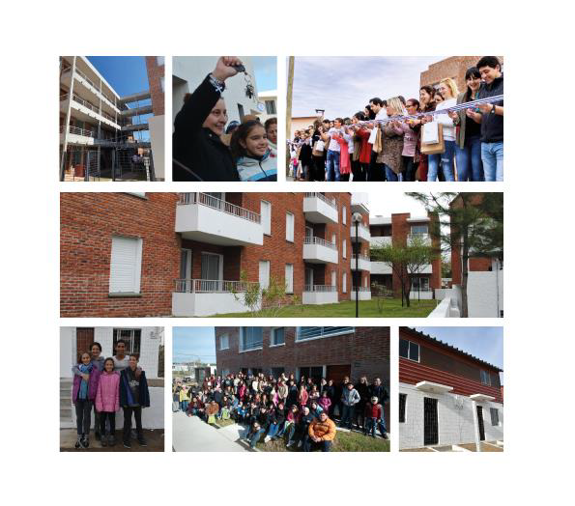

Slide 3
Plan estratégico “Entre Todos”
En el marco de la gestión de esta nueva Administración es voluntad establecer soluciones habitacionales integradas y transversales que permitan en nuestro programa “Entre Todos” alcanzar Políticas de Estado para ser ejecutadas en el quinquenio 2020 – 2024.
El mismo busca alcanzar al mayor número de soluciones habitacionales en este período con la visión de un hábitat integrado.
Apunta específicamente a la interacción de todos los Ministerios, Organismos Públicos, Entes Autónomos, Intendencias, Organismos Descentralizados y OPP, con acciones coordinadas para combatir la emergencia habitacional del país.
El Alcance Social del Plan se enfocará a los quintiles más bajos, considerando especialmente a los que se encuentran en mayor estado de vulnerabilidad o con problemáticas para acceder a una vivienda propia.
La diversidad de la población objetivo apuntará tanto a los Núcleos Familiares con integrantes discapacitados y/o Personas con capacidades diferentes a cargo, los Jóvenes y Jubilados, a los Funcionarios Públicos, a las Cooperativas en sus diferentes modalidades y en especial a las Personas en situación de extrema vulnerabilidad en asentamientos o instalados en áreas precarias.
Las modalidades de abordaje podrán ser a través del uso de todas las herramientas disponibles para lograr los objetivos que se propone esta administración.
A través del Fondo de Nacional de Vivienda se procurará fortalecer los actuales instrumentos como PMB, Plan Nacional de Relocalizaciones, Plan Juntos, las Licitaciones para Activos y Pasivos, los llamados a Cooperativas y los Convenios Institucionales y con Intendencias.
Las herramientas para lograr estos objetivos podrán ser tan variadas tales como el Fideicomiso, las Garantías y Subsidios de Alquiler, la Autoconstrucción y el Alquiler con opción a compra.
A todo esto se irá sumando nuevas estrategias que puedan mejorar las oportunidades para que estos alcancen el objetivo interinstitucional de la vivienda propia.
MINISTERIO DE VIVIENDA Y
ORDENAMIENTO TERRITORIAL

Slide 4
Prólogo
El presente Plan Quinquenal de Vivienda se concibe tomando en cuenta los lineamientos generales en materia de vivienda y demás aspectos de políticas sociales vinculadas, que surgen del “Compromiso Por el País” , asumido por los líderes de la Coalición de Gobierno.
El Artículo 45 de la Constitución establece:
“Todo habitante de la República tiene derecho a gozar de vivienda decorosa. La ley propenderá a asegurar la vivienda higiénica y económica, facilitando su adquisición y estimulando la inversión de capitales privados para ese fin.”
En este sentido el Plan aportará un conjunto de instrumentos que permitan alcanzar una solución habitacional a amplios sectores de la población. Se promoverá el acceso a la vivienda atendiendo nuevas modalidades de crédito, la reducción de costos, la incorporación de nuevos sistemas constructivos, la generación de nuevos mecanismos de alquiler y la promoción de la ayuda mutua y de la autoconstrucción, impulsando el desarrollo de ciudades accesibles , sostenibles , sustentables y respetuosas del ambiente.

Slide 5
El Plan Quinquenal de Vivienda es el marco de acción que se da el Sistema Público de Vivienda (SPV) contemplando enfoques y particularidades de los beneficiarios a atender por las distintas instituciones que lo integran. El SPV es el conjunto de las siguientes instituciones públicas lideradas por el Ministerio de Vivienda y Ordenamiento Territorial (MVOT):
Dirección Nacional de Vivienda (DINAVI)
Dirección Nacional de Integración Social y Urbana
Agencia Nacional de Vivienda (ANV)
Plan Nacional de Integración Socio Habitacional -Juntos
Programa de Mejoramiento de Barrios (PMB)
MEVIR–“Dr. Alberto Gallinal Heber”
Banco Hipotecario del Uruguay (BHU)
La Dirección Nacional de Vivienda (DINAVI) ejerce la rectoría de la política en su diseño, implementación y evaluación haciendo efectivo el acceso y la permanencia a la vivienda adecuada para todos los sectores de población, en forma integral y articulada con el ordenamiento territorial y con el conjunto de las políticas sociales.
La Ley Nº 19.889 de Urgente Consideración (5), promulgada el 10 de julio de 2020, crea la Dirección Nacional de Integración Social y Urbana (DINISU), en la órbita del MVOT, y coordina la acción conjunta del Plan Nacional de Integración Socio Habitacional - Juntos, el Programa de Mejoramiento de Barrios y el Plan Nacional de Relocalización.

Slide 6
Esta Dirección propondrá las políticas de regularización y de prevención de formación de asentamientos irregulares, incorporándolos al tejido urbano y dotándolos de los servicios de infraestructura vial, saneamiento, agua potable por cañería y conexión regular a la red de energía eléctrica.
Cabe señalar que se amplía el marco de actuación de MEVIR a los centros poblados del interior del país menores a quince mil habitantes y en el caso de emergencia de vivienda declarada por el Poder Ejecutivo, a las zonas urbanas y suburbanas de todo el país.
En función de las necesidades de la población, de la realidad de los hogares y de los recursos disponibles se han estimado las metas que cuantifican el Plan Quinquenal 2020 – 2024 y que se desarrollarán a través de las distintas soluciones habitacionales que el Plan propone.
El concepto de déficit habitacional cuantitativo y cualitativo que se desarrolla en el capítulo correspondiente, se trabajó en el PQV 2015 – 2019 y se construyó en DINAVI con algunas pautas internacionales, y con los resultados del censo de población del 2011.
Posteriormente y en coordinación con el UNFPA, se elabora el Atlas Sociodemográfico y de la Desigualdad del Uruguay, que describe y analiza la situación demográfica y poblacional, con un enfoque territorial de las desigualdades que integra el procesamiento de los datos del Censo 2011.

Slide 7
Uno de los indicadores que se destacan en este Atlas es el de las NBI (Necesidades Básicas Insatisfechas), que incluye necesidades en materia de vivienda, será el parámetro tomado en cuenta en este Plan para dimensionar el alcance de la política y las proyecciones posibles. Ese índice incluye las siguientes dimensiones: materialidad, espacio habitable, espacio apropiado para cocinar, las que se combinan con las de abastecimiento de agua potable, la disponibilidad de servicio higiénico, energía eléctrica, tenencia, entre otras.
Debemos tener en cuenta que los problemas habitacionales no son estáticos y dependen de la conformación de los núcleos familiares lo que se correlaciona con la dinámica de los hogares; este aspecto ha sido considerado en el establecimiento de las NBI como unidad de medida.
Por último consideramos de suma importancia recuperar y jerarquizar el espacio público por lo se entiende relevante integrar un ordenamiento territorial que garantice la sustentabilidad y la sostenibilidad de las ciudades, en un marco de cuidado y conservación del ambiente.
Finalmente, agradecemos a la Ministra Dra. Irene Moreira, a las demás autoridades del MVOT, a los colaboradores y a los funcionarios que han trabajado en forma profesional y comprometida con este Plan Quinquenal.
A todos ellos muchas gracias.
Arq. Jorge A. PERINI
Director Nacional de Vivienda
Ministerio de Vivienda y Ordenamiento Territorial

Slide 8
Principales resultados
Entre los años 2015 y 2019 se finalizó un total de 53.250 soluciones habitacionales, el 33% son viviendas nuevas en distintas modalidades, el 48% acciones sobre el stock, el 16%, contratos de alquiler firmados a través del Fondo de Garantía de Alquileresy 2% corresponden a hogares beneficiarios de proyectos finalizados a través del Programa Mejoramiento de Barrios.
Al finalizar el año 2019, hay un total de 21.827 soluciones habitacionales en ejecución, el 5% son a viviendas nuevas a través de distintas modalidades, el 11% acciones sobre el stock, aproximadamente el 39% corresponde a subsidios de alquiler para pasivos en cartera y el 38% son hogares beneficiarios de proyectos en distintas etapas de ejecución a través del Programa Mejoramiento de Barrios.

Slide 9
PROGRAMAS | 2015-2019
 | Terminadas | En ejecución | Terminadas y en ejecución
Nuevas soluciones habitacionales | 17.660 | 9.873 | 27.533
Acciones sobre el stock | 25.780 | 2.416 | 28.196
Alquileres | 8.719 | 1.107 | 9.826
Programa Mejoramiento de Barrios | 1.091 | 8.431 | 9.522
TOTAL SOLUCIONES MVOTMA | 53.250 | 21.827 | 75.077

Slide 11
PROGRAMA | SOLUCIONES HABITACIONALES
 | 2015 | 2016 | 2017 | 2018 | 2019 | 2019 | 2015-2019
 | Terminadas | Terminadas | Terminadas | Terminadas | Terminadas | En ejecución | Terminadas | Terminadas y en ejecución
NUEVAS SOLUCIONES HABITACIONALES | 3.018 | 3.364 | 3.913 | 3.558 | 3.807 | 9.873 | 17.660 | 27.533
Cooperativas | 1.273 | 1.173 | 1.659 | 1.487 | 1.876 | 6.890 | 7.468 | 14.358
Construcción de Viviendas | 125 | 0 | 176 | 85 | 173 | 724 | 559 | 1.283
Construcción de Viviendas para BPS | 30 | 32 | 51 | 87 | 215 | 84 | 415 | 499
Autoconstrucción asistida | 189 | 654 | 409 | 618 | 503 | 586 | 2.373 | 2.959
Vivienda en pequeñas localidades | 863 | 563 | 618 | 621 | 614 | 445 | 3.279 | 3.724
Préstamos/ subsidios para adquisición de vivienda | 244 | 500 | 340 | 222 | 15 | 0 | 1.321 | 1.321
Relocalizaciones | 294 | 442 | 660 | 438 | 411 | 1.144 | 2.245 | 3.389

Slide 12
PROGRAMA | SOLUCIONES HABITACIONALES
 | 2015 | 2016 | 2017 | 2018 | 2019 | 2019 | 2015-2019
 | Terminadas | Terminadas | Terminadas | Terminadas | Terminadas | En ejecución | Terminadas | Terminadas y en ejecución
ACCIONES SOBRE EL STOCK | 884 | 8.566 | 5.401 | 6.751 | 4.178 | 2.416 | 25.780 | 28.196
Préstamos y subsidios para refacción, mejora y ampliación | 269 | 3.706 | 1.596 | 307 | 349 | 1.493 | 6.227 | 7.720
Mejora habitacional hogares extrema vulnerabilidad - Plan Juntos | 272 | 276 | 248 | 1.346 | 174 | 749 | 2.316 | 3.065
Viviendas BPS | 0 | 4.381 | 3.413 | 4.796 | 3.143 | 0 | 15.733 | 15.733
Reparaciones vivienda en pequeñas localidades | 343 | 203 | 144 | 302 | 512 | 174 | 1.504 | 1.678

Slide 13
PROGRAMA | SOLUCIONES HABITACIONALES
 | 2015 | 2016 | 2017 | 2018 | 2019 | 2019 | 2015-2019
 | Terminadas | Terminadas | Terminadas | Terminadas | Terminadas | En ejecución | Terminadas | Terminadas y en ejecución
ALQUILERES | 738 | 1.921 | 2.310 | 2.007 | 1.743 | 1.107 | 8.719 | 9.826
Contratos firmados – FGA | 738 | 1.921 | 2.310 | 2.007 | 1.743 | 0 | 8.719 | 8.719
Subsidio de Alquiler para Pasivos | 0 | 0 | 0 | 0 | 0 | 1.107 | 0 | 1.107
PROGRAMA MEJORAMIENTO DE BARRIOS | 141 | 0 | 729 | 12 | 209 | 8.431 | 1.091 | 9.522
Hogares Beneficiarios | 141 | 0 | 729 | 12 | 209 | 8.431 | 1.091 | 9.522
TOTAL DE SOLUCIONES MVOTMA | 4.781 | 13.851 | 12.353 | 12.328 | 9.937 | 21.827 | 53.250 | 75.077

Slide 14
A lo anterior se agrega la cantidad de préstamos otorgados a través del Banco Hipotecario del Uruguay. En el quinquenio se otorgó un total de 6.481 préstamos hipotecarios y 54 créditos para refacción en todos los departamentos del país.
Asimismo, la Agencia Nacional de Vivienda refaccionó y comercializó 1.930 viviendas, otorgó 4.746 préstamos para refacción, reestructuró 20.284 deudas escrituró 9.251 unidades. En el marco de la Ley 18.795, promovió 9.261 viviendas.

Slide 15
NUEVAS SOLUCIONES HABITACIONALES

Slide 16
Cooperativas
La modalidad de construcción de viviendas a través de Cooperativas busca facilitar el acceso para los hogares a una solución habitacional a través del sistema cooperativo, en el marco de las leyes y reglamentos vigentes que lo regulan.
"Las cooperativas de vivienda son aquellas que tienen por objeto principal proveer alojamiento adecuado y estable a sus socios, mediante la construcción de viviendas por esfuerzo propio, ayuda mutua, administración directa o contratos con terceros, y proporcionar servicios complementarios a la vivienda."

Slide 17
Características arquitectónicas y urbanas
A través de la modalidad de Cooperativas, se ha construido principalmente conjuntos con viviendas aisladas y apareadas, así como en tira, con edificaciones entre dos y tres niveles. Las primeras son aproximadamente un 60% mientras que las segundas rondan 24%.
Los conjuntos en bloques de no más de cinco niveles son un 10% y de torres 6%. Estas últimas son Cooperativas de ahorro previo en su totalidad.
Los conjuntos tienen en promedio 32 viviendas de las cuales:
61% son de dos dormitorios
31% de tres dormitorios
8% de cuatro dormitorios
El metraje aproximado de las viviendas de dos dormitorios se encuentra entre los 50 y 57 m2, el de las de tres dormitorios entre 60 y 70 m2 y las de cuatro dormitorios entre 77 y 85 m2. En estas últimas, en algunos casos, hay previsión para la construcción de un segundo baño.
Tipologías:
Torre: Edificio exento o entre medianeras, donde proporcionalmente predomina su altura
Bloque: Edificio, por lo general exento, donde proporcionalmente predomina su largo. Suelen ser de 3 a 5 niveles
En tira: Viviendas organizadas una al lado de la otra asociadas por sus medianeras
Apareadas: Viviendas organizadas de a pares, asociadas por una de sus medianeras
Aisladas: Viviendas aisladas

Slide 18
En términos generales, los conjuntos tienen una superficie total habitable que promedia los 1.913 m2; en cuanto a los niveles, el promedio es de 2,5. La mayoría de los conjuntos cuenta con salón de usos múltiples con una superficie promedio de 88 m2.
Las cooperativas de vivienda, suelen implantarse en terrenos de gran tamaño. Entre los años 2012 y 2018, este programa consumió 253 hectáreas de suelo, lo que implica un promedio de superficie de terreno por cooperativa de 7.662 m2 .Todos estos conjuntos se implantaron en zonas con red de saneamiento y agua potable por cañería, de acuerdo a la reglamentación vigente. En el caso de Cooperativas, se construye con una densidad promedio de 44 viviendas por hectárea.
La modalidad de construcción de vivienda nueva a través de Cooperativas es el que registra la mayor cantidad de viviendas terminadas y en ejecución, en últimos dos períodos (2010 – 2014 y 2015 – 2019).
Desde el año 2010 se registra un crecimiento sostenido de las Cooperativas sorteadas. En el gráfico se observa la evolución a partir del cambio en la reglamentación, que habilita el acceso universal al sistema cooperativo y garantiza la transparencia en la adjudicación de préstamos a través de dos sorteos anuales y adjudicaciones directas luego de participar en tres sorteos consecutivos.

Slide 20
De acuerdo a la información presentada en el cuadro 1, entre los años 2015 y 2019, se finalizaron obras en 213 cooperativas – 7.468 viviendas en todo el país, el 44% en el departamento de Montevideo y el 56 % en el interior del país.
Al 31 de diciembre del año 2019 había 215 cooperativas en construcción – 6.890 viviendas en todo el país; el 36% se ubican en Montevideo y 64% en el interior del país.

Slide 21
Construcción de viviendas por el MVOTMA a través de licitaciones públicas
Esta modalidad está dirigida a hogares cuyos titular o titulares sean perceptores de ingresos y que tengan al menos un menor o persona con discapacidad a cargo. Además de estos requisitos, deben contar con un ahorro previo y tener capacidad de pagar una cuota mensual.
Entre los años 2015 y 2019, se han finalizado 559 viviendas bajo esta modalidad en los departamentos de Colonia, Durazno, Maldonado, Montevideo, Rocha, Salto y Tacuarembó. Al 31 de diciembre de 2019 había en ejecución 724 viviendas, 28 en departamento de Canelones 500 distribuidas en 11 CHs en el departamento de Montevideo, 40 en el departamento de Paysandú, 37 en el Departamento de Río Negro distribuidas en 2 CHs, 40 en el departamento de Salto, 39 en San José, 20 en el departamento de Soriano, 20 en el departamento de Soriano y 20 en el departamento de Tacuarembó.
Entre los años 2015 y 2019 se realizaron 28 llamados a licitación pública para la construcción de 1.179 viviendas en los departamentos de Canelones, Cerro Largo, San José, Colonia, Montevideo, Paysandú, Río Negro, Rocha, Salto y Tacuarembó.
Al finalizar el año 2019, había 16 proyectos en obra, 3 próximos a finalizar.

Slide 22
Descripción del perfil de la población destinataria
De acuerdo al procesamiento de los registros administrativos de DINAVI, que se ajustan a los requisitos para el acceso a esta modalidad, el tamaño medio de los hogares destinatarios es de 3 personas. De estos hogares, el 97% tiene menores de edad a cargo.
El ingreso promedio de estos hogares es de 40,9 UR y en casi la mitad de los mismos hay 2 integrantes que perciben ingresos. El 95% de estos hogares se distribuyen en los quintiles de ingreso del 1 al 3 inclusive.
La mitad de los hogares que accedieron a esta modalidad eran arrendatarios, seguidos por los agregados (29%) y los ocupantes (9%).

Slide 23
Construcción de Viviendas por el MVOTMA para Pasivos a través de licitaciones públicas
Esta modalidad está dirigida a Pasivos que no cuentan con una solución habitacional y perciben una jubilación o pensión contributiva del BPS de hasta un máximo de 12 UR.
Las modalidades de acceso al programa son: vivienda para uso y goce y subsidio de alquiler.
Entre los años 2015 y 2019 fueron finalizadas 415 viviendas distribuidas en los departamentos de Florida, Lavalleja, Maldonado, Montevideo, Paysandú, Rivera, Salto, San José y Soriano.
Al cierre del año 2019 hay 84 viviendas en construcción en los departamentos de Canelones, Colonia, Montevideo, y Treinta y Tres.
Entre los años 2015 y 2019 se realizaron 23 llamados a licitación pública para la construcción de 668 viviendas para pasivos en los departamentos de Artigas, Canelones, Colonia, Florida, Montevideo, Paysandú, Rivera, Salto, San José, Treinta y Tres y Tacuarembó. Al finalizar el año 2019, había 3 proyectos en obra.
En Sarandí Grande (Florida), Cardona (Soriano), Pueblo Lavalleja (Salto) y Mal Abrigo (San José), se realizaron en coordinación con MEVIR.

Slide 24
Características arquitectónicas y urbanas
La tipología de los conjuntos construidos por el MVOTMA a través de licitaciones públicas para hogares con perceptores de ingreso, menores o discapacitados a cargo, es principalmente de bloque y torre, 55% y 27% respectivamente aunque también hay un 18% de viviendas aisladas y apareadas.
El promedio de cantidad de viviendas de estos conjuntos es de 29 de las cuales:
16 % son de un dormitorio
48% de dos dormitorios
28% de tres dormitorios
0,2% de cuatro dormitorios
El metraje aproximado de las viviendas de un dormitorio es entre 32 y 40 m2, de las viviendas de dos dormitorios entre 50 y 57 m2, de las de tres dormitorios entre los 57 y 70 m2 y de las de cuatro dormitorios 75 y 85 m2.

Slide 25
Características arquitectónicas y urbanas
En términos generales, los conjuntos tienen una superficie total habitable promedio de 1291 m2, y una altura promedio de cinco niveles.
La tipología de los conjuntos destinados a Pasivos es de bloque o torre, 82% y 18% respectivamente. El promedio de viviendas es de 23 por conjunto y todas son de un dormitorio, con un metraje entre 35 y 40 m2.
Los conjuntos tienen una superficie total habitable promedio de 865 m2, y una altura promedio de 5 niveles.
En cuanto al uso de suelo, entre los años 2012 y 2018, la modalidad de construcción de vivienda por el MVOTMA a través de licitaciones públicas consumió cuatro hectáreas de suelo.
En los conjuntos destinados a hogares con perceptores de ingresos, menores o discapacitados a cargo, la superficie promedio de los terrenos es de 2426 m2 y se construye con una densidad promedio de 130 viviendas por hectárea. En el caso de los conjuntos para pasivos, el promedio es de 865 m2 y la densidad promedio es de 325 viviendas por hectárea.

Slide 26
Alquiler con opción a compra
El alquiler con opción a compra es una modalidad que permite que hogares que no cuenten con ahorro previo, puedan acceder a una vivienda en propiedad a través del pago de un alquiler, por un período determinado de tiempo, finalizado el cual se toma como ahorro previo.
Las viviendas destinadas a esta modalidad son remanentes en conjuntos habitacionales o parte de conjuntos construidos a través de licitaciones públicas para hogares con perceptores de ingresos, menores o discapacitados a cargo.
Como estas soluciones habitacionales están dentro de la modalidad citada, no se incluyen en el cuadro 2, ya que se estarían duplicando las soluciones.
Entre los años 2015 y 2019, se asignaron 268 hogares a través de esta modalidad distribuidos en los departamentos de: Canelones, Colonia, Flores, Maldonado, Montevideo, Paysandú, Rivera, Rocha y Salto.

Slide 27
Descripción del perfil de la población destinataria
De acuerdo al procesamiento de los registros administrativos de DINAVI, que se ajustan a los requisitos para el acceso a esta modalidad, el tamaño medio de los hogares destinatarios es de 3,6 personas. De estos hogares, el 92% tiene menores de edad a cargo.
El ingreso promedio de estos hogares es de 33,75 UR y en el 41% de los mismos hay 2 integrantes que perciben ingresos, seguidos por un 40% con un solo ingreso. El 99% de estos hogares se distribuyen en los quintiles de ingreso del 1 al 3 inclusive.
El 44% de los hogares que accedieron a esta modalidad eran arrendatarios, seguidos por los agregados (30%) y los ocupantes (5%).

Slide 28
Autoconstrucción Asistida
Autoconstrucción en Terreno Propio
La modalidad de Autoconstrucción en terreno propio está dirigida a hogares cuyo titular o titulares sean perceptores de ingresos y cuenten con un terreno en propiedad o cedido por un familiar.
El préstamo que se otorga es de hasta 250.000 UI a pagar hasta en 15 años con un interés y la posibilidad del subsidio a la cuota.
Cada hogar recibe asesoramiento por parte de un equipo técnico durante el proceso de obra. A través de Autoconstrucción en terreno propio se han finalizado 1.246 obras en el período 2015-2019. Al finalizar el año 2019, se encontraban en ejecución 390 obras en distintos departamentos del país.

Slide 29
Características arquitectónicas y urbanas
La modalidad Autoconstrucción Asistida habilita la construcción de vivienda en un predio privado con plano de vivienda económica del Ministerio de Vivienda, Ordenamiento Territorial y Medio Ambiente o de las Intendencias Departamentales.
La tipología de vivienda que caracteriza esta modalidad en casi la totalidad de los casos es de vivienda aislada, dentro de las cuales:
59% son de dos dormitorios
37% de tres dormitorios
3% de cuatro dormitorios
El metraje promedio de las viviendas de dos dormitorios es de 58 m2, el de tres dormitorios de 70 m2, y el de cuatro dormitorios de 78 m2. Las viviendas son en su mayoría de un 1 nivel, aunque se registran algunos casos aislados de 2 niveles.
En términos generales, las viviendas se implantan en terrenos de 505 m2 de superficie promedio, lo que significó un consumo de suelo de 61 hectáreas entre los años 2012 y 2018 y una densidad habitacional de 18 viviendas por hectárea. A nivel de infraestructuras urbanas, un 32% cuenta con conexión a colector, y un 68% con pozo negro individual

Slide 30
Autoconstrucción en Terreno Público
La modalidad en terreno público se ejecuta a través de convenios con las Intendencias Departamentales. Desde el año 2010, el MVOTMA firmó un total de 36 convenios con Intendencias departamentales para la construcción de viviendas nuevas, de los cuales 8 fueron firmados entre los años 2015 y 2019.
Del total de convenios en gestión hay 26 finalizados entre los años 2015 y 2019 y a fines de 2019 había 4 convenios en ejecución.
El total de viviendas finalizadas bajo esta modalidad entre los años 2015 y 2019 ascienden a 1.117, y a fines del año 2019 hay 196 en ejecución.

Slide 31
Vivienda rural y pequeñas localidades
MEVIR es una persona pública de derecho privado, creada por ley en 1967 por del Dr. Alberto Gallinal con el objetivo de erradicar la vivienda insalubre del asalariado rural. Con los años MEVIR extendió su trabajo a asalariados rurales como a pequeños productores familiares de bajos recursos, facilitando no sólo la construcción o refacción de viviendas sino también edificaciones productivas, servicios comunitarios e infraestructura.
En este sentido, implementa un sistema de acceso a la vivienda adecuado al medio rural y basado en un concepto integral de hábitat según el cual la vivienda es un elemento dentro de un sistema complejo donde interactúan equilibradamente varios factores: el territorio, la producción de bienes y servicios, el ser humano en comunidad, los servicios comunitarios y las infraestructuras físicas
Desde el año 2015 al 31 de diciembre de 2019 MEVIR finalizó 3.279 intervenciones que incluyen viviendas nucleadas, unidades productivas y otras construcciones tales como merenderos o escuelas. Al cierre del año, hay 445 unidades de construcción en ejecución. El detalle de la ejecución de MEVIR en el período de referencia se encuentra disponible en la publicación: “Memoria para el futuro” MEVIR El Camino recorrido 2015 – 2020, disponible en: http://www.mevir.org.uy/index.php/institucional/documentos/item/230-memoria-quinquenal

Slide 32
Préstamos con subsidios para la adquisición de vivienda en el mercado
Los préstamos otorgados para la adquisición de vivienda en el mercado entre los años 2015 y 2019 se han concretado bajo dos modalidades: Préstamos FONAVI y Crédito Hipotecario con Subsidio a la cuota.
Préstamos FONAVI
Se trata de un préstamo para compra de vivienda disponible en el mercado inmobiliario. Quienes se inscriben y resulten beneficiados reciben un préstamo por el valor de tasación establecido con subsidio en la cuota. El valor máximo de tasación de la vivienda será establecido en cada llamado.
Las personas adjudicatarias podrán hacer uso del beneficio en el departamento en donde se inscribieron, y en el caso de la región metropolitana en los departamentos limítrofes con Montevideo: San José y Canelones. Quienes reciben el beneficio serán quienes seleccionen la vivienda entre las que ofrece el mercado, ajustada al valor de tasación establecido para cada llamado.

Slide 33
Descripción del perfil de la población destinataria
De acuerdo al procesamiento de los registros administrativos de DINAVI, que se ajustan a los requisitos para el acceso a esta modalidad, el tamaño medio de los hogares destinatarios es de 2,7 personas. De estos hogares, el 64% tiene menores de edad a cargo.
El ingreso promedio de estos hogares es de 36 UR y en casi la mitad de los mismos hay 2 integrantes que perciben ingresos, seguidos por un 28% con un solo ingreso. El 89% de estos hogares se distribuyen en los quintiles de ingreso del 1 al 3 inclusive.
Más de la mitad de los hogares que accedieron a esta modalidad eran arrendatarios, seguidos por los agregados (29%) y los ocupantes (6%).

Slide 34
Crédito Hipotecario con subsidio a la cuota
Esta modalidad permite acceder a un préstamo de hasta el 90% del valor de la vivienda con subsidio a la cuota. Las viviendas disponibles son las construidas al amparo de la Ley Nº 18.795 que los inversores destinan para llamado público a través del MVOTMA.
Ambas modalidades están dirigidas a personas solas, familias y parejas con o sin menores a cargo, con variantes según los requisitos de los distintos llamados.
En el transcurso de esta gestión 1.321 familias han accedido a la compra de una vivienda en el mercado, a través de préstamos con subsidio a la cuota en dos modalidades: Préstamo FONAVI con subsidio a la cuota y Crédito Hipotecario con subsidio a la cuota.

Slide 35
Descripción del perfil de la población destinataria
De acuerdo al procesamiento de los registros administrativos de DINAVI, que se ajustan a los requisitos para el acceso a esta modalidad, el tamaño medio de los hogares destinatarios es de 1,8 personas. De estos hogares, el 76% no tiene menores de edad a cargo.
El ingreso promedio de estos hogares es de 54 UR y en la mitad de los mismos hay 2 integrantes que perciben ingresos, seguidos por un 38% con un solo ingreso. El 87% de estos hogares se distribuyen en los quintiles de ingreso 3 y 4.
Más de la mitad de los hogares que accedieron a esta modalidad eran arrendatarios, seguidos por los agregados (28%) y los ocupantes (9%).

Slide 36
Relocalizaciones – Plan Nacional de Relocalizaciones (PNR)
El objetivo de este plan es relocalizar población asentada en terrenos inundables o contaminados con el fin de revertir procesos de segregación social y fragmentación territorial.
Los proyectos están diseñados para atender de forma integral a población en situación de extrema vulnerabilidad acompañando los procesos de desarraigo y arraigo de las personas en coordinación con otros programas sociales para la atención de situaciones de especial vulnerabilidad.
El Plan Nacional de Relocalizaciones es un lineamiento estratégico del Plan Quinquenal de Vivienda 2010 – 2014 y es en ese período donde se le da un marco reglamentario para su implementación. Desde ese entonces, el MVOTMA ha gestionado 55 convenios con Intendencias departamentales, de los cuales 19 fueron firmados en el período 2015 - 2019.
Del total de convenios firmados hay 34 finalizados, y al fines de 2019 hay 21 convenios en ejecución.
El total de hogares relocalizados entre los años 2015 y 2019 ascienden a 2.245 y a fines de 2019 había 1.144 hogares en proceso de Relocalización.

Slide 37
ACCIONES SOBRE EL STOCK

Slide 38
Acciones sobre el stock
Dentro del programa Acciones sobre el stock, DINAVI lleva adelante distintas modalidades que incluyen préstamos con subsidio para refacción y ampliación en convenio con las Intendencias Departamentales, mejora habitacional para hogares en situación de extrema vulnerabilidad, reparaciones en viviendas construidas por el MVOTMA para Pasivos y también en viviendas del medio rural y pequeñas localidades, en el marco del apoyo a MEVIR.
Préstamos con subsidio para refacción, mejora y ampliación
Entre los años 2015 y 2020, el MVOTMA firmó un total de 13 convenios con Intendencias Departamentales para mejora del stock. A través de esta modalidad, se otorgan préstamos con subsidios o subsidios para refacción, mejora o ampliación de las viviendas. Al igual que el Plan Nacional de Relocalizaciones, esta modalidad, si bien tiene antecedentes, es a partir del Plan Quinquenal de Vivienda 2010 – 2014 que se le dio un nuevo impulso. Desde ese entonces, el MVOTMA ha gestionado un total de 47 convenios con las Intendencias departamentales, incluidos los que fueron firmados en la gestión anterior.
En la gestión 2015 – 2019 se finalizaron 26 convenios y al 31 de diciembre de 2019, había 14 en ejecución. La cantidad de préstamos otorgados asciende a 6.227 con subsidio parcial o total.

Slide 39
Mejora habitacional de hogares en extrema vulnerabilidad
La incorporación del Plan Juntos a DINAVI fortaleció la respuesta a los hogares derivados por los Programas de Proximidad del Ministerio de Desarrollo Social para la realización de obras de mitigación que hasta ese entonces se canalizaban por el convenio con la Agencia Nacional de Vivienda, el convenio con el SUNCA, Cooperativas sociales y canastas de materiales.
Entre los años 2015 y 2019 se finalizó un total de 2.316 intervenciones de mejora habitacional para hogares en situación de extrema vulnerabilidad.
Al cierre del año 2019, había 749 intervenciones en ejecución a través del Plan Juntos.

Slide 40
Reparaciones en viviendas para pasivos
Las reparaciones realizadas en los años 2016 y 2019 en viviendas para Pasivos suman un total de 15.733 que se distribuyen entre mantenimiento de viviendas, urgencias y algunos arreglos mayores.
Vivienda rural y pequeñas localidades
Entre los años 2015 y 2019 se realizaron 1.504 acciones sobre el stock en el medio rural y en pequeñas localidades de todos los departamentos del país.
Estas incluyen refacciones tanto por problemas constructivos como por readjudicaciones, mejoras prediales y conexiones al saneamiento.
Al 31 de diciembre de 2019 se encontraban en ejecución 174 reparaciones.

Slide 41
POLÍTICA NACIONAL DE ALQUILERES

Slide 42
Contratos Firmados - FGA
La Política de Alquileres consiste en el desarrollo de instrumentos para garantizar el alquiler como una opción accesible para distintos tipos de hogar con ingresos medios y medio-bajos. Tiene alcance nacional con la CGN como socia en la ejecución del programa y la ANV en la gestión en los departamentos del interior del país.
Desde su creación en el año 2008 hasta la fecha, se registra un crecimiento en la demanda de este programa. Si bien la mayor cantidad de solicitudes se realizan en el área metropolitana, año a año aumenta en el resto del país.
El beneficio que se otorga es garantía de alquiler y garantía de alquiler con subsidio, esta última para hogares en condiciones de vulnerabilidad y derivados de otras instituciones.

Slide 43
Entre los años 2015 y 2019 se firmó un total de 8.719 contratos de garantía de alquiler que incluyen los subsidios mencionados en el párrafo anterior. El 89 % de los contratos firmados fueron en el departamento de Montevideo.
Al cierre del período había 1.084 subsidios de alquiler vigentes para Pasivos, que se agregan a los ya mencionados.

Slide 44
PROGRAMA MEJORAMIENTO DE BARRIOS

Slide 45
El Programa Mejoramiento de Barrios (PMB) tiene como objetivo garantizar la accesibilidad de los residentes de los asentamientos a infraestructuras y servicios socio-urbanos adecuados y lograr su integración social y urbana con el resto de la ciudad.
A través del componente de mejoramiento barrial, se financian intervenciones de carácter integral, que incluyen actividades de fortalecimiento del capital humano y social de la comunidad y sus organizaciones, obras físicas y de servicios sociales, con el objetivo de superar las carencias de infraestructura básica, finalizando con la regularización dominial de los predios hacia las familias residentes.
Entre los años 2015 y 2019 se finalizaron 9 proyectos para un total de 1.365 hogares beneficiarios y al finalizar el año 2019 hay 20 proyectos en distintas fases de ejecución que tendrán 8.499 hogares beneficiarios, atendiendo a 44 asentamientos.

Slide 46
ELEMENTOS PARA EL DIAGNÓSTICO DE LA PROBLEMÁTICA HABITACIONAL

Slide 47
Accesibilidad y permanencia en la vivienda
La tenencia de la vivienda se distribuye de forma desigual según los ingresos de los hogares, predominando la propiedad y el alquiler entre los hogares de mayores ingresos, y las formas de tenencia menos seguras entre los hogares más pobres. Mientras el 39% de los hogares de menores ingresos son propietarios, esa proporción aumenta al 64% entre los de mayores ingresos. El alquiler, como forma de acceso que requiere un flujo constante de recursos hacia la vivienda, también se distribuye de forma similar: las probabilidades de que un hogar acceda a una vivienda por esta vía aumentan sistemáticamente a medida que aumentan sus ingresos.

Slide 48
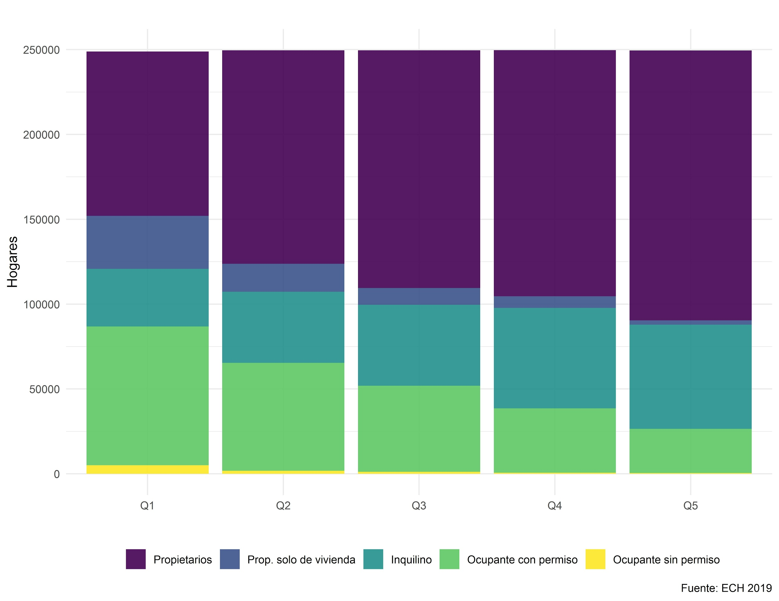
Tenencia de la vivienda por quintiles de ingreso per cápita. 2019

Slide 49
La categoría de “propietario sólo de la vivienda” en la ECH se asocia prácticamente en todos los casos con la ocupación irregular del suelo (asentamientos). A esta categoría se puede agregar la de “ocupantes sin permiso” y considerarlas en conjunto como indicadores de inseguridad de tenencia, en sentido de que los hogares en esta situación conviven con la posibilidad de ser desalojados de sus viviendas. Este riesgo puede ser más o menos alto según factores tales como la propiedad del suelo donde se localicen, la consolidación o antigüedad del asentamiento, entre otros. El 47% de los hogares que ocupan sus viviendas bajo estas modalidades se encuentran entre el 20% de menores ingresos.
La categoría de “ocupante con permiso” es más difusa y su interpretación resulta por tanto más difícil. Comprende situaciones diversas, aunque por la distribución que se aprecia en el gráfico es razonable pensar que se trata de estrategias de acceso que los hogares adoptan de forma provisoria, en tanto no consiguen una vivienda a su alcance, lo cual es más frecuente cuanto menor y menos consolidado es el ingreso del hogar.

Slide 50
Vivienda en propiedad.
A continuación se analiza la modalidad de acceso a la vivienda a través de la compra, según niveles de ingresos de los hogares. En primer lugar, se aprecia que los valores medios pagados mensualmente por los hogares para la compra de su vivienda son muy diferentes cuando se los compara por quintiles de ingresos.
El número en cada una de las barras muestra la cantidad de hogares que declaran estar pagando una cuota por su vivienda al momento de la encuesta. Puede apreciarse que la cantidad de hogares del 20% de ingresos superiores es más del doble que la cantidad de hogares de ingresos inferiores, a la vez que los valores pagados por esas viviendas son en promedio cuatro veces mayores en el quintil 5 respecto del quintil inferior. Mientras el 10.6% de los hogares del quintil superior declarara estar pagando una cuota por la compra de su vivienda, en el primer quintil esa proporción baja al 4.4%.

Slide 51
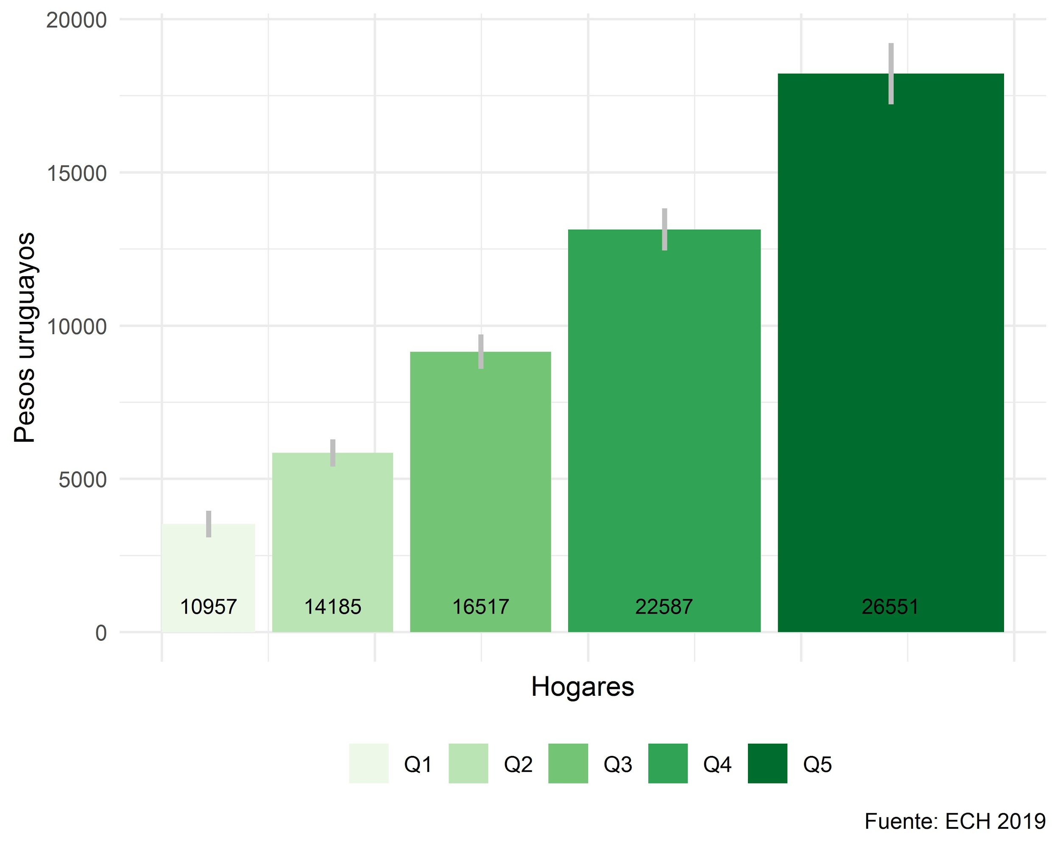
Valor medio de cuota para el pago de vivienda, por quintiles de ingreso per cápita. 2019

Slide 52
Vivienda en alquiler
El acceso a la vivienda a través del alquiler también puede analizarse de la misma forma. En la siguiente tabla se estiman las cantidades de hogares que declaran estar alquilando en 2019, y los valores medios que reportan pagar mensualmente por concepto de alquiler.
Cantidad de hogares que alquilan y valores medios de alquiler por quintiles de ingreso per cápita. 2019
Quintiles | Hogares inquilinos | Porcentaje | Alquiler promedio
Q1 | 32.736 | 14% | 7.778
Q2 | 40.557 | 17% | 9.860
Q3 | 46.770 | 20% | 11.631
Q4 | 58.276 | 24% | 13.763
Q5 | 60.840 | 25% | 17.060
Total | 239.179 | 100% | 12.704

Slide 53
De forma similar a lo que ocurre con la compra de vivienda, en el siguiente gráfico se aprecia que estos valores representan proporciones de ingresos destinados al alquiler diferente por ingresos, disminuyendo a medida que aumentan los ingresos, incluso cuando el valor medio de los alquileres del último quintil duplica a los pagados por el 40% de menores ingresos. La lectura conjunta con el cuadro anterior indica que unos 10.000 hogares del primer quintil dedican más del 25% de sus ingresos al pago de alquileres (que rondan los 7.800 pesos en 2019), mientras que en el otro extremos casi la misma cantidad paga cantidades superiores al 25% de sus ingresos, aunque el promedio de sus alquileres ronda los 17.000 pesos.

Slide 54
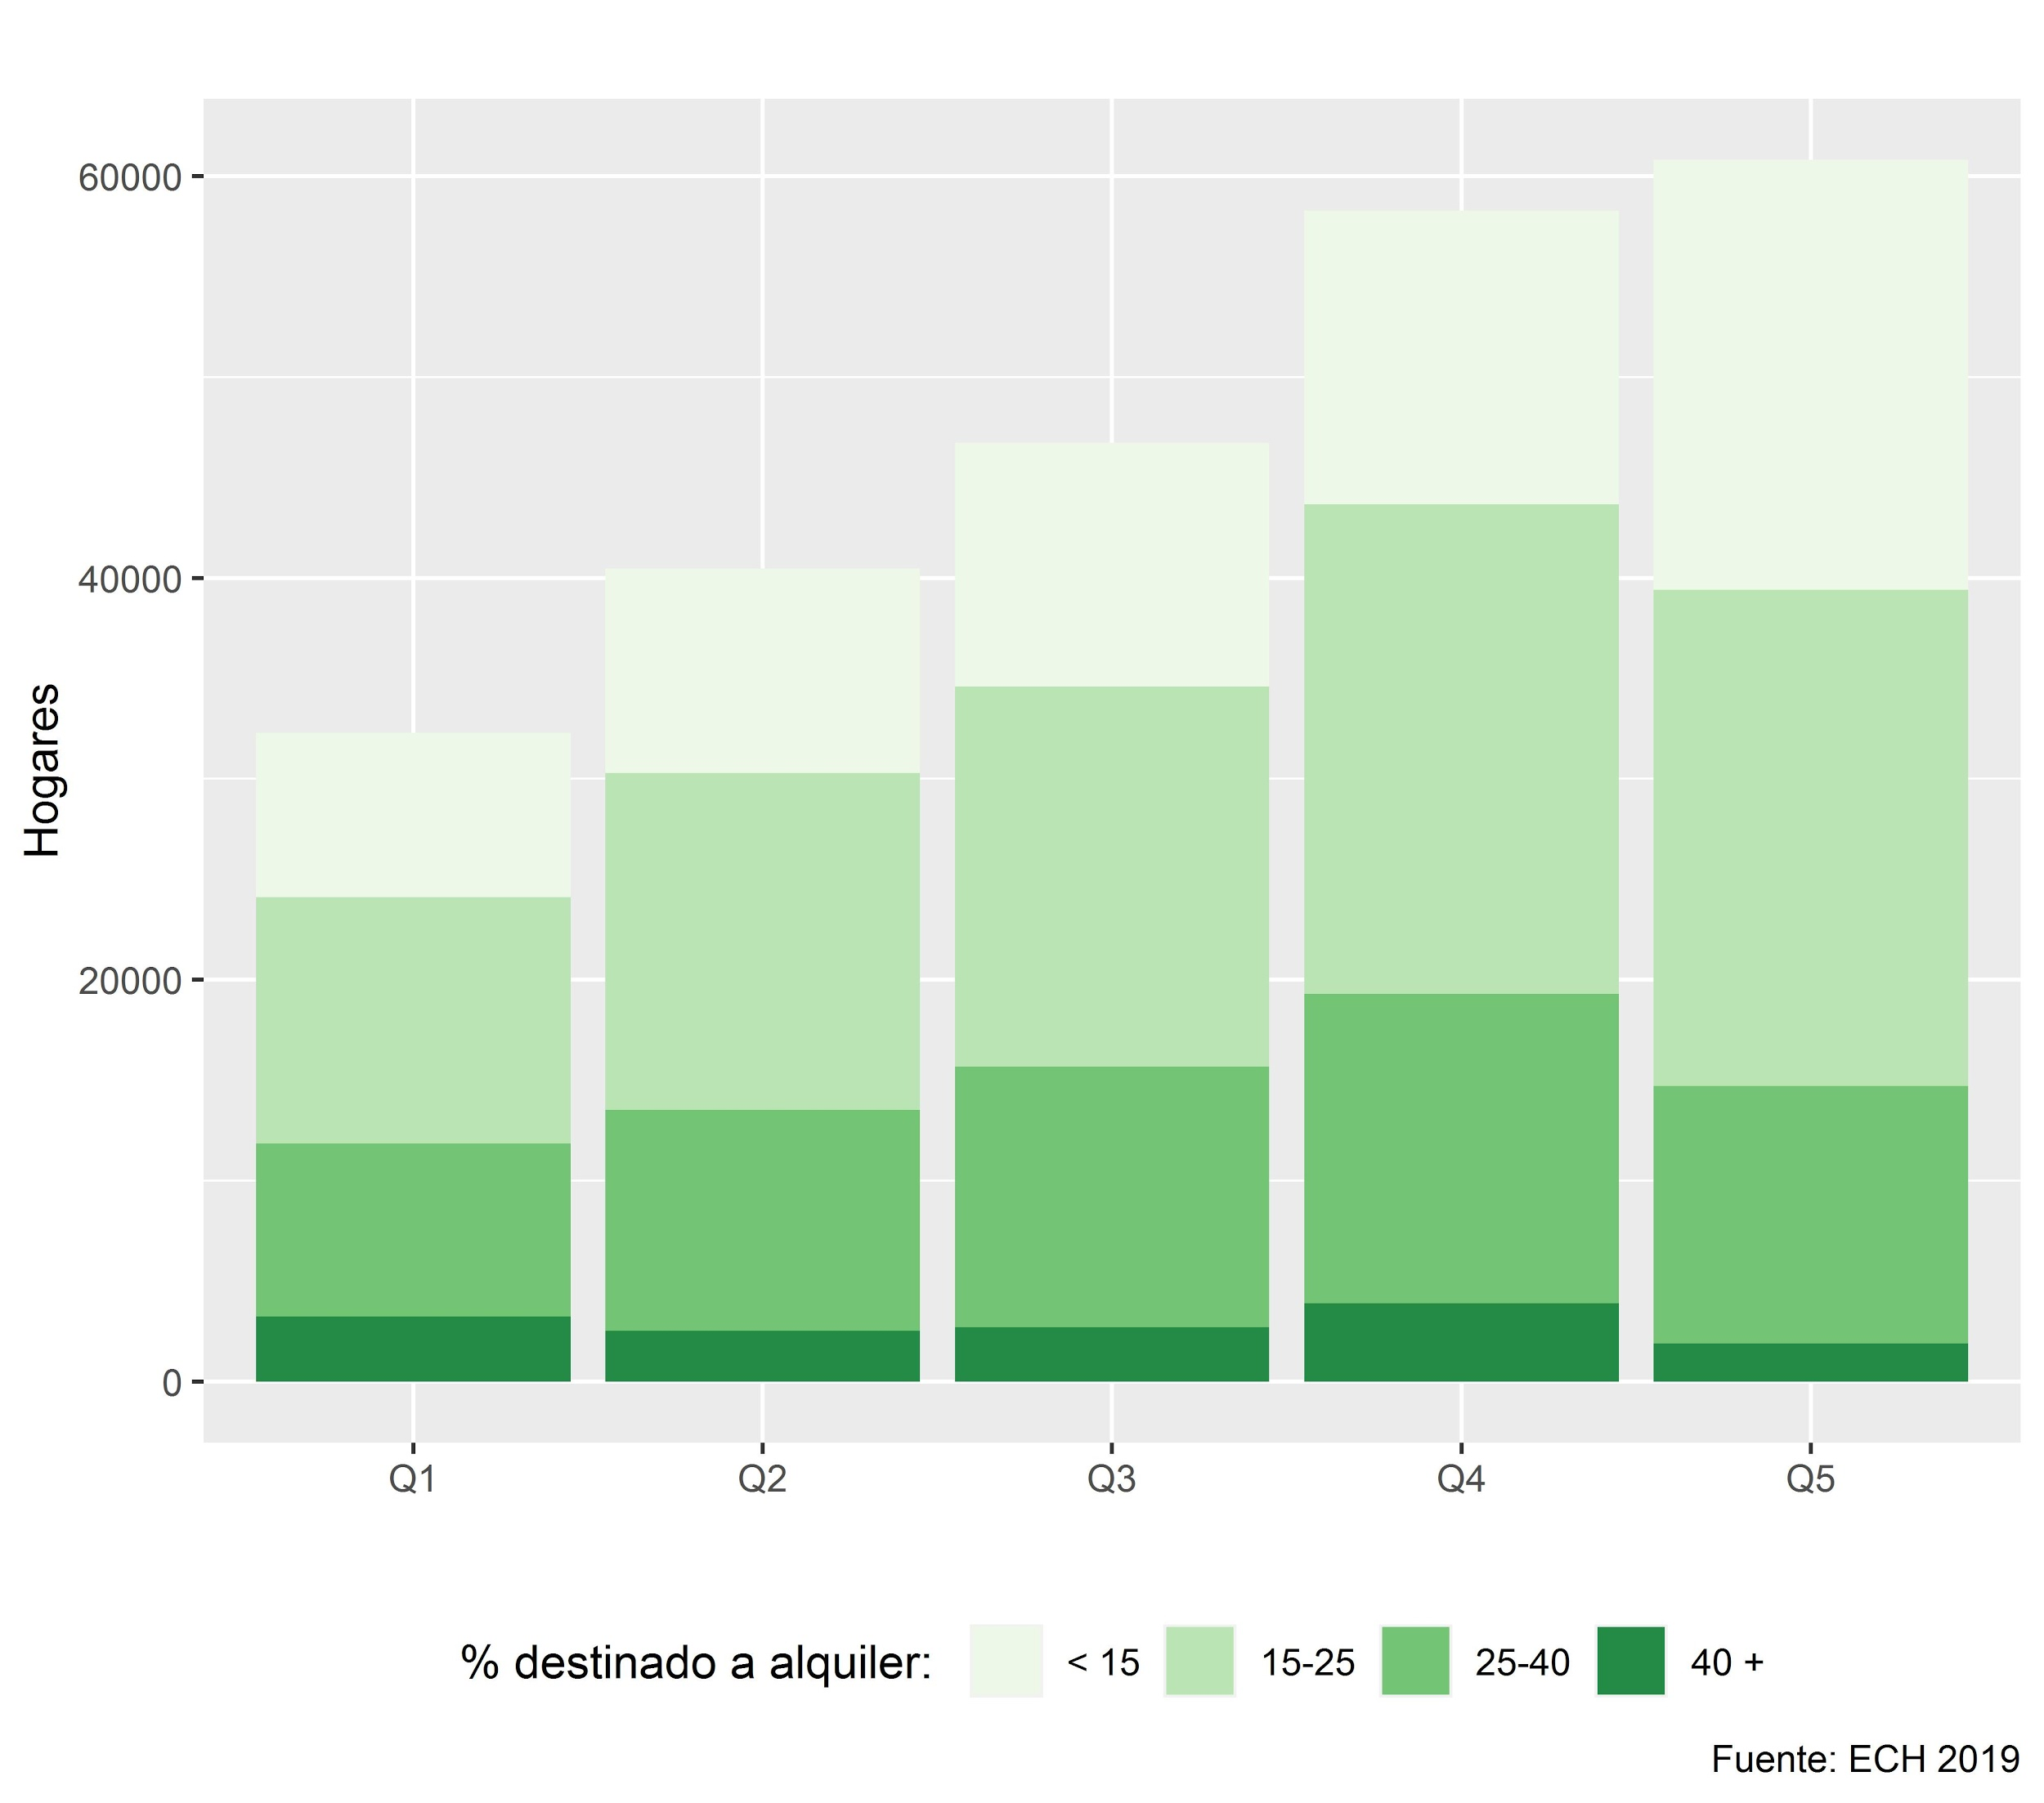
Proporción del ingreso del hogar destinado a alquiler por quintiles de ingreso per cápita. 2019

Slide 55
Puede resumirse entonces que el acceso a la vivienda en alquiler es más frecuente entre los hogares que presentan ingresos medios y altos, los cuales a su vez cubren este costo sin afectar una proporción alta de sus ingresos en el 75% de los casos. Entre los hogares de medio bajos y bajos, la alternativa del alquiler es más costosa, y un tercio de quienes acceden a esta modalidad destinan una alta proporción de su ingreso al alquiler. Mientras el alquiler es una alternativa a la compra en los sectores medios altos, opera como una alternativa a la ocupación en los sectores de menores ingresos, a los cuales esta opción les implica resignar buena parte de su ingreso.
Si bien no existe una serie regular de datos estadísticamente representativos sobre los hogares inquilinos en Uruguay, en la ECH de 2014 se recogió información que permite describir con mayor detalle algunas de sus características. En primer lugar, se consultó sobre el motivo por el cual el hogar alquilaba su vivienda, resultando que un 52% declara que lo hace porque no tiene ingresos suficientes para comprar, y otro 16% porque aun teniendo ingresos suficientes carece del ahorro para el pago inicial. El resto de las respuestas se divide en opiniones diversas, tales como la opción por la localización, arreglos familiares, etc.

Slide 56
Ante la consulta sobre la modalidad bajo la cual alquila, se encontró que un 28% de los hogares alquilaban su vivienda “de palabra” (esto es, sin un contrato o con un contrato vencido). La opción por este tipo de alquiler se distribuye de forma distinta entre los quintiles de ingreso, donde se aprecia que prácticamente la mitad de los hogares de menores ingresos están en esta situación, al tiempo que la informalidad en el alquiler se reduce a medida que los hogares tienen más recursos.

Slide 57
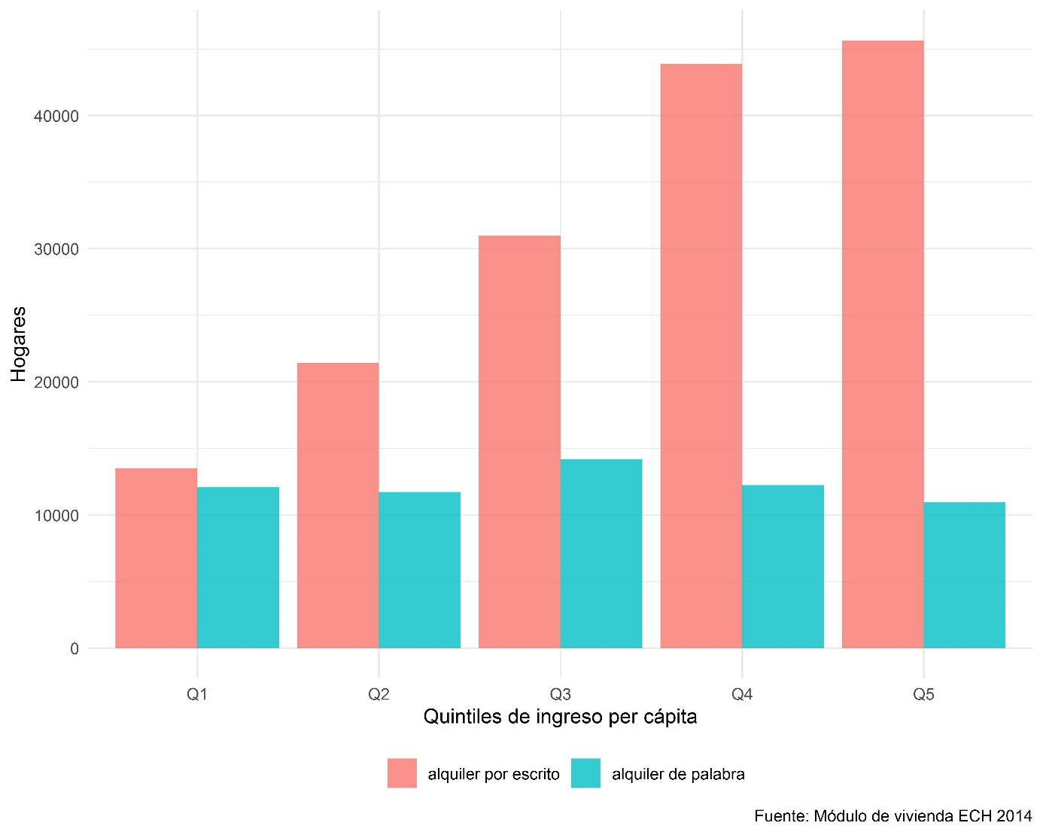
Tipo de alquiler por quintiles de ingreso per cápita. 2014

Slide 58
Finalmente, cabe mencionar que los alquileres formales resultan promedialmente unos 37% más altos que los alquileres “de palabra”. Nótese que estos datos fueron recogidos hace seis años, cuando el contexto económico mostraba una dinámica de crecimiento sostenido, por tanto, podría pensarse que estas cifras sean más negativas en la actualidad. Esto plantea desafíos fuertes, ya que la inestabilidad de ingresos, combinada con la informalidad en la forma de acceso a la vivienda está asociada al crecimiento de los procesos de expulsión de la ciudad formal hacia las alternativas de tenencia menos seguras, como la ocupación irregular del suelo en las ciudades.
Como se mencionó antes, la vivienda es el bien de mayor valor que compra un hogar, y también uno de los costos fijos más importantes para las familias, en particular los inquilinos. Por tanto, la posibilidad de comprar o alquilar en la formalidad tiende a estar en relación con los ingresos presentes y, sobre todo, con las expectativas del hogar sobre la cantidad y previsibilidad de los ingresos en el futuro. Es por esta razón que la inestabilidad de ingresos es uno de los factores que más se asocian con la tenencia precaria de la vivienda.

Slide 59
METAS 2020 - 2024

Slide 60
Las metas del Plan Quinquenal 2020-2024, se presentan en el cuadro de Metas del Plan Quinquenal de Vivienda 2020-2024, que se incluye al final de este capítulo. Las mismas fueron elaboradas teniendo en cuenta la línea de base presupuestal establecida por el MEF.
En el Cuadro se presenta la cantidad de soluciones habitacionales a gestionar y otorgar a través del Sistema Público de Vivienda que se busca alcanzar en el quinquenio.
A continuación se describen las fuentes del financiamiento, el crédito presupuestal y las líneas de acción a financiar, para el cumplimiento de los objetivos definidos para el Plan Quinquenal.

Slide 61
Fuentes de financiamiento y crédito presupuestal
Fuentes de financiamiento – Composición del FNVyU
El crédito presupuestal que el Ministerio destina a la política de vivienda está determinado por la recaudación del Fondo Nacional de Vivienda y Urbanización (FNVyU). Esta se compone principalmente de: a) la subvención por activos y pasivos que otorga el MEF por la renta afectada que con anterioridad a la reforma tributaria de 2007 aportaban trabajadores y jubilados del BPS (se ajusta por la variación del índice medio de salarios), b) el 1% del aporte patronal del Estado, c) la recaudación directa por recupero de préstamos y d) el retorno por colocaciones financieras y la venta de terrenos, además de los aportes adicionales que puedan recibirse desde rentas generales.

Slide 62
De este modo entre 2015 - 2020 la estructura de recaudación del FNV fue la siguiente:

Slide 63
El crédito correspondiente al FNV se ajusta automáticamente por la recaudación del FNV, según se establece en el artículo 605 de la Ley 18.719
Según la Ley de Reforma Tributaria No. 18.083, la subvención de activos y pasivos, que sustituye a la renta afectada, se ajusta por la variación del IMS.
Se ajusta por la variación de los aportes patronales de los funcionarios públicos.
(4) Se incluyen en este concepto 220 millones de pesos del Plan Juntos, que desde la última Ley de Presupuesto se financia en parte con el FNV y 80 millones de pesos del proyecto
"Nuevas soluciones urbano habitacionales", según lo dispuesto en el art. 491 de la Ley No. 19.355
(5) Refuerzos presupuestales en 2015 y 2016 por Dolores y en 2018 y 2019 cooperativas y realojos.

Slide 64
Crédito presupuestal
Considerando los ingresos estimados según las fuentes de ingresos que componen el FNVyU, la recaudación del FNV y U, en el período 2020-2024, sería la siguiente:
FNVyU TOTAL DE INGRESOS ESTIMADOS
2020 | 2021 | 2022 | 2023 | 2024
9.606.567.650 | 10.947.904.645 | 11.933.699.891 | 12.905.997.461 | 13.947.440.565

Slide 65
El MEF en el marco de los Planes Generales de Desarrollo Económico del País, distribuyendo la disponibilidad en forma proporcional a la urgencia sectorial no solo de vivienda sino contemplando los requerimientos de todos los sectores (educación, salud, infraestructura, etc.), en el marco de la situación del contexto económico del país, estableció la siguiente Línea Base Presupuestal para el período 2020 – 2024:
LINEA BASE PRESUPUESTAL
2020 | 2021 | 2022 | 2023 | 2024
8.242.923.815 | 8.740.427.701 | 8.740.427.701 | 8.740.427.701 | 8.740.427.701

Slide 66
Programas Habitacionales
A continuación se detallan las principales programas habitacionales del MVOT a financiar para el cumplimiento de los objetivos previsto en el Plan Quinquenal de Vivienda 2020-2024.
Nuevas soluciones habitacionales
En Nuevas Soluciones Habitacionales se prevé que en el período 2020-2024, se terminarán y estarán en ejecución al final del mismo un total de 23.728 soluciones. Estas incluyen, 12.501 viviendas de Cooperativas, 1.358 viviendas por licitación pública, que se destinarán a los programas de compra de vivienda nueva o de alquiler con opción a compra, 607 viviendas por licitación pública, destinadas a jubilados y pensionistas contributivos del BPS con ingresos menores a 12 UR mensuales, 1.160 viviendas por el Autoconstrucción Asistida (autoconstrucción en terrenos privados y convenios con Intendencias para autoconstrucción en terreno público), 2.250 viviendas en pequeñas localidades (MEVIR), 4.500 Préstamos / Subsidios para adquisición de viviendas en el mercado (incluye subsidio a la cuota para familias que adquieran o alquilen viviendas al Fideicomiso que se cree para tal fin y subsidios a la cuota de préstamos para la adquisición de viviendas promovidas que se comercialicen a través del MVOT y préstamos para adquisición de vivienda en el mercado) y 1.352 relocalizaciones de familias asentadas en terrenos inundables o contaminados.
.

Slide 67
Acciones sobre el stock
En Acciones sobre el Stock se prevé que en el periodo 2020-2024 se terminarán y estarán en ejecución al final del mismo un total de 22.212 soluciones, incluyendo 1.500 soluciones de Préstamos, Subsidios para Mejora, Refacción y/o Ampliación de viviendas (Convenios con Intendencias), 1.177 soluciones de Mejora habitacional de hogares en extrema vulnerabilidad - Plan Juntos, 17.500 soluciones de refacción o puestas a punto en Viviendas BPS y 2.035 soluciones de Reparaciones vivienda en pequeñas localidades a través de MEVIR.
Alquileres
En alquileres se prevé que en el período 2020-2024 se otorgarán 9.000 soluciones, incluyendo 8.000 garantías de alquiler - de los cuales una parte tendrá además de la garantía, un subsidio de alquiler, y 1.000 Subsidios de Alquiler para Pasivos del BPS.
El BPS es propietario de las viviendas que otorga en usufructo a sus jubilados y pensionistas con ingresos inferiores a 12 UR mensuales. La propiedad de las viviendas implica que debe administrarlas y mantenerlas anualmente, a lo que se destina la mayor parte del presupuesto del proyecto presupuestal 726.

Slide 68
Programa Mejoramiento de barrios
En el Programa Mejoramiento de Barrios se prevé que en el período 2020-2024 se atenderán 5.119 Hogares Beneficiarios, a través de la regularización de asentamientos e intervenciones en zonas precarizadas.
Regularización Complejos DINAVI
En la gestión de Regularización de Complejos de la DINAVI, se prevé se regularizarán 1.800 viviendas de viejos complejos del MVOT y la escritura de actuales promesas de compraventa.

Slide 69
PROGRAMA | Terminadas y en ejecución
NUEVAS SOLUCIONES HABITACIONALES | 23.728
Cooperativas | 12.501
Construcción de Viviendas | 1.358
Construcción de Viviendas para BPS | 607
Autoconstrucción asistida | 1.160
Vivienda en pequeñas localidades | 2.250
Préstamos/ subsidios para adquisición de vivienda | 4.500
Relocalizaciones | 1.352
ACCIONES SOBRE EL STOCK | 22.212
Préstamos y subsidios para refacción, mejora y ampliación | 1.500
Mejora habitacional hogares extrema vulnerabilidad - Plan Juntos | 1.177
Viviendas BPS | 17.500
Reparaciones vivienda en pequeñas localidades | 2.035

Slide 70
PROGRAMA | Terminadas y en ejecución
ALQUILERES | 9.000
Contratos firmados - FGA | 8.000
Subsidio de Alquiler para Pasivos | 1.000
PROGRAMA MEJORAMIENTO DE BARRIOS | 5.119
Hogares Beneficiarios | 5.119
REGULARIZACIÓN COMPLEJOS DINAVI | 1.800
TOTAL SOLUCIONES MVOTMA | 61.859

Slide 71
 | Terminadas y en ejecución
BHU
Préstamos Hipotecarios/ refacción | 3.960
TOTAL SOLUCIONES BHU | 3.960
ANV
Refacción y comercialización de viviendas libres | 800
Refacción y comercialización de esqueletos de edificios | 426
Préstamos para refacción | 5.000
Reestructura de deudas y regularización | 17.500
Escrituras de cancelación | 4.000
Viviendas en proyectos promovidos Ley 18.795 | 12.000
TOTAL SOLUCIONES ANV | 39.726
TOTAL SOLUCIONES DEL SISTEMA PUBLICO | 105.545

